Slide 1
Controle de Acesso
14
–

Slide 2
Nos
sistemas
web
que
costumamos
acessar
hoje em
dia
é
comum vermos controles de usuários.
Um exemplo seria o de
sistemas
de
publicações
de
artigos
ou
textos
onde
temos
vários tipos de usuários como: Editor,
Publicador, Revisor, etc,
onde
cada
um
possui
privilégios
diferentes
de
acesso
às
páginas do sistema/site.

Slide 3
Como criar um controle de
acesso?
Para
criarmos
uma
página
de
controle
de
acesso,
precisaremos
dos
seguintes
componentes:
Tela de Login;
Tela de Cadastro de Usuário;
Funções
que
irão
manipular
os
dados
(cadastro
no
banco
/
verificação
dos
privilégios).

Slide 4
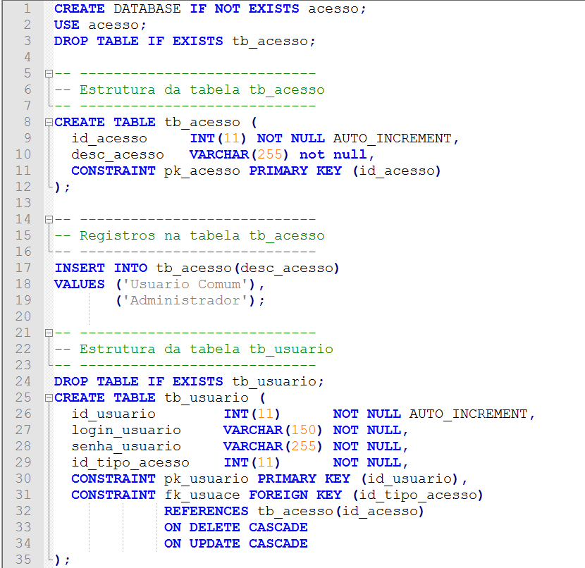
Antes de criarmos os formulários, o SQL...

Slide 5
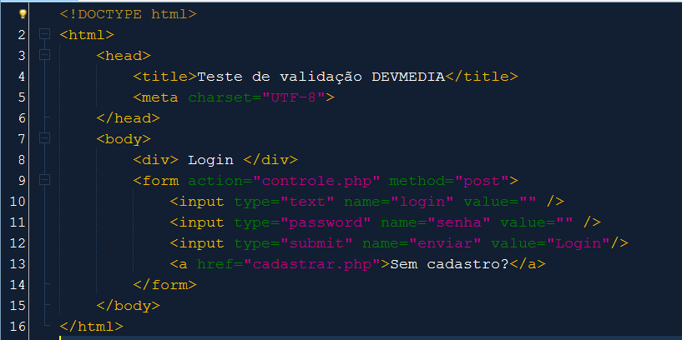
Passo 1 – index.php

Slide 6
Passo 2 – cadastrar.php
Criaremos um formulário de cadastro de usuário para quem não possuir
login e senha realizar um cadastro rápido.

Slide 7
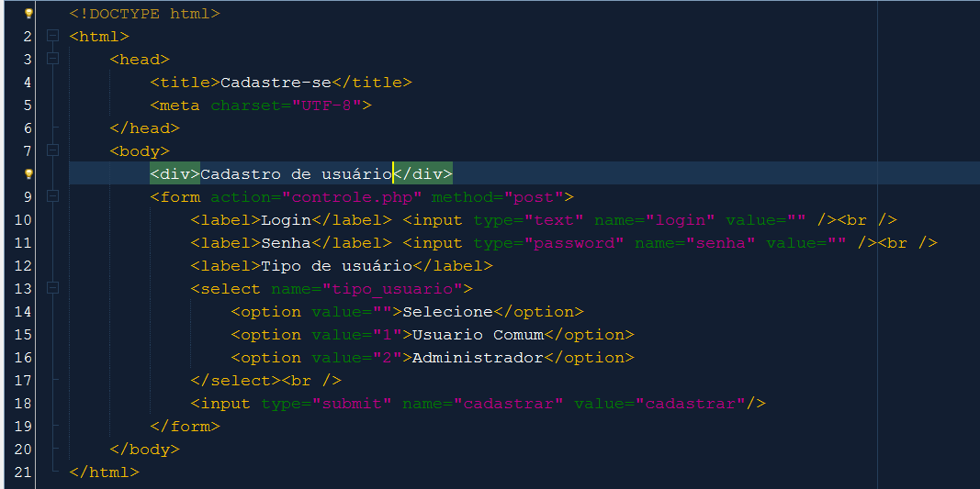

Slide 8
Passo 3 – controle.php
Com nossos formulários prontos, prosseguiremos criando um controle para verificar
se a requisição é de um cadastro novo ou se é de um login.

Slide 9
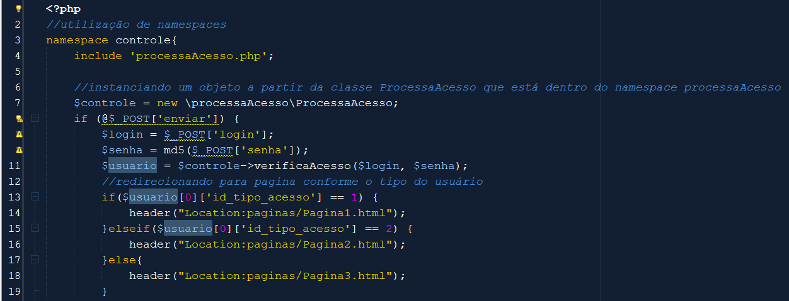

Slide 10
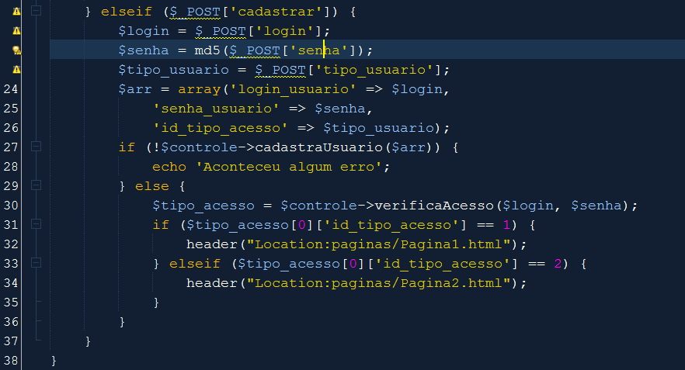

Slide 11
namespace
Namespaces possibilitam o agrupamento de classes, interfaces, funções e constantes, visando
evitar o conflito entre seus nomes, atuando como um encapsulador para estes itens, seu
funcionamento é equivalente ao de diretórios em sistemas operacionais, onde dois arquivos de
mesmo nome não podem existir em um único diretório, mas nada impede a existência de dois
arquivos de mesmo nome localizados em diretórios distintos, este mesmo princípio é aplicado
no PHP através de namespaces, ao utilizar este recurso temos mais liberdade na hora de criar
classes, funções e etc, não sendo mais necessário utilizar prefixo para diferenciar seus nomes.
Obs: Este recurso está disponível a partir da versão 5.3 do PHP.

Slide 12
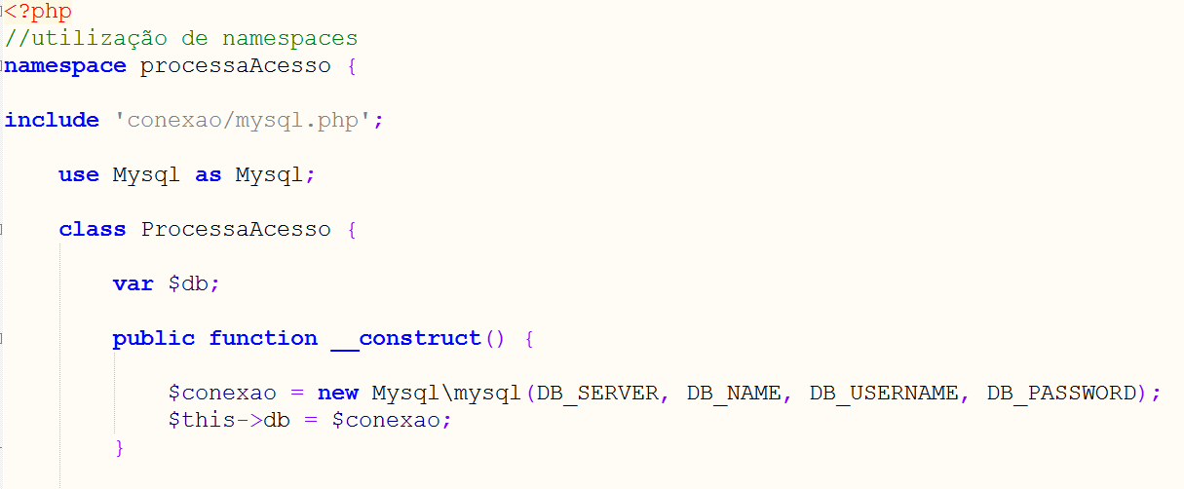
Passo 4 – processaAcesso.php

Slide 13
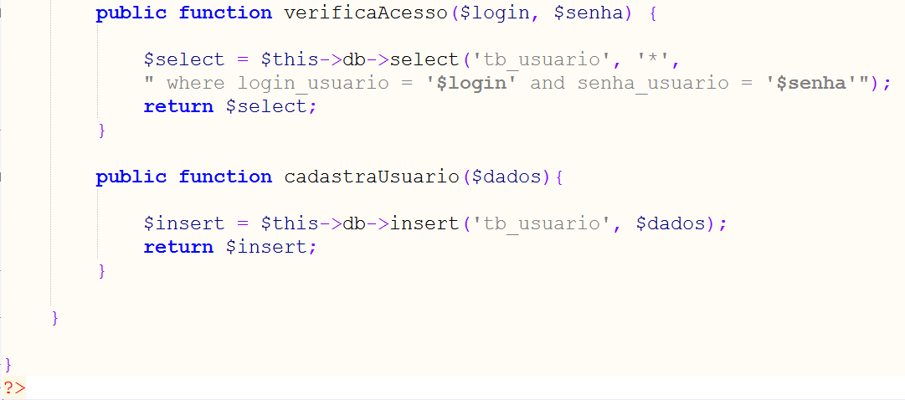

Slide 14
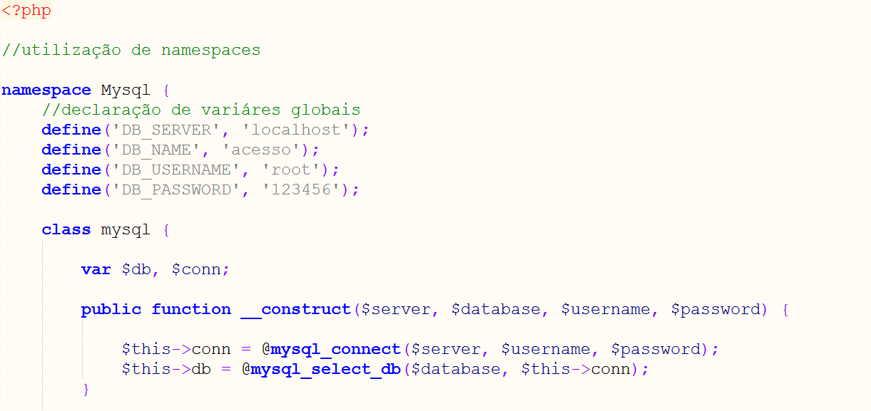
Passo 5 – mysql.php

Slide 15
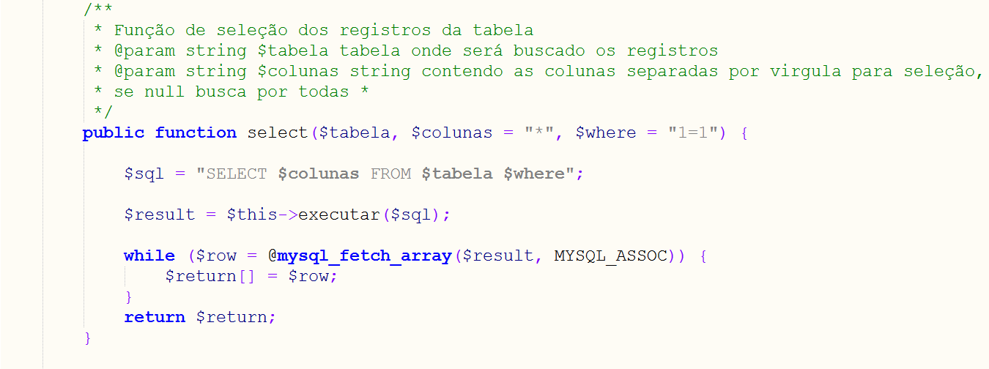

Slide 16
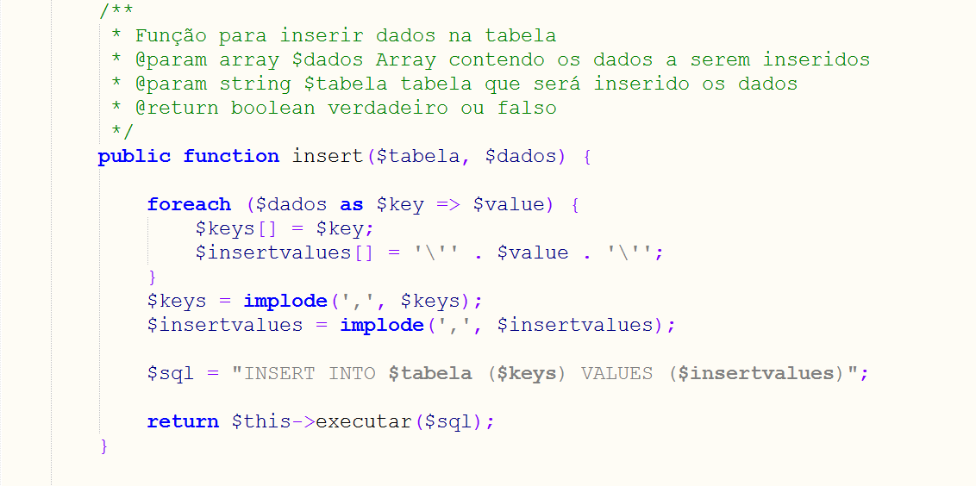

Slide 17
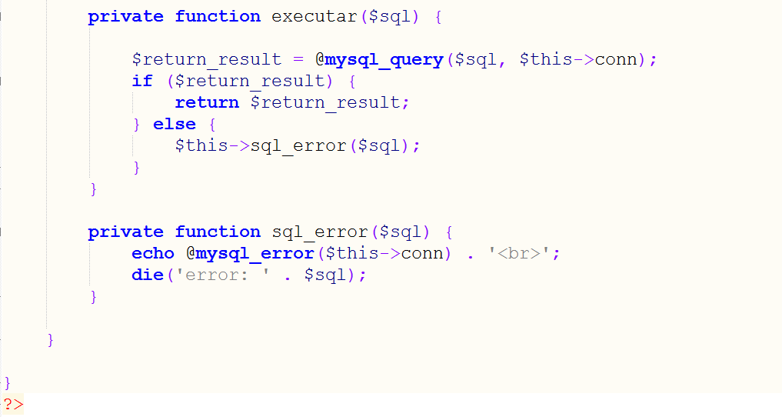

Slide 18
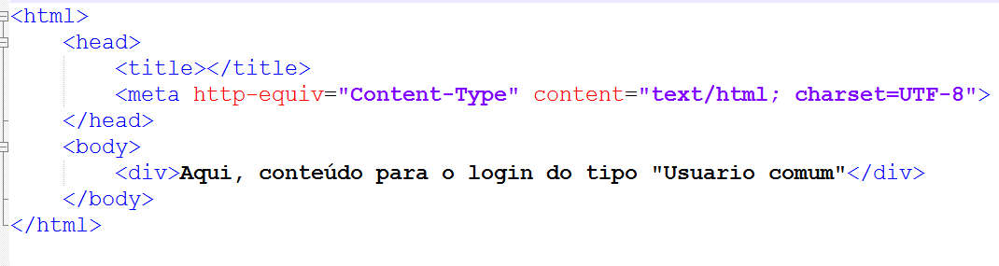
Passo 6 – Criação das páginas HTML
6.1 – pagina1.html

Slide 19
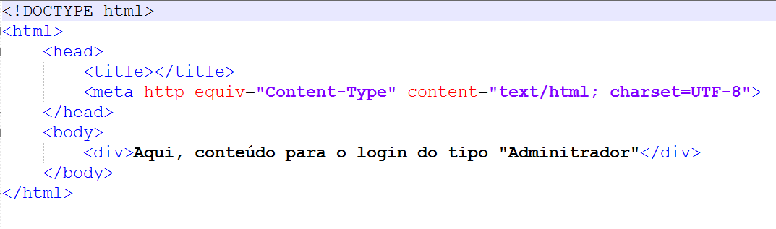
6.2 – pagina2.html

